Slide 1

제임스 줄 이전의 열 이론
I.3.3. 열의 일당량, 78P
31114 안준혁
2025 1학기 물리학 II 발표

Slide 2

목차
01
열소설
열은 입자다
02
줄 실험
열은 입자가 아니다
03
끝
END

Slide 3
열소설
라부아지에:
열은 무게를 잴 수 없는 입자(열소, Caloric)다

Slide 4
열소설
열은 물체 사이를 흐르는 입자
뜨거운 물체에서 차가운 물체로 흐른다

Slide 5

모순점
럼퍼드 백작의 발견:
물체를 계속 마찰시키면
열이 계속 발생
입자가 무한 복사?

Slide 6
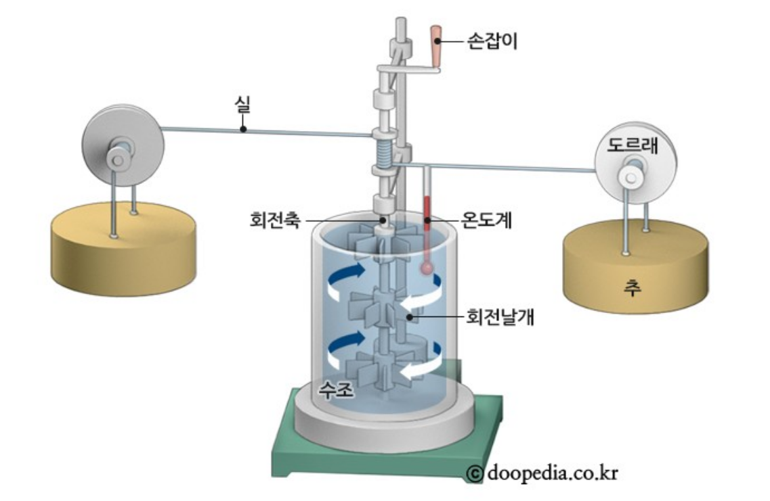
줄 실험

Slide 7
Joule 曰
일이 열로 변한다

Slide 8

END

